Slide 1

Python Opencv
Opencv 이미지 마스킹

Slide 2
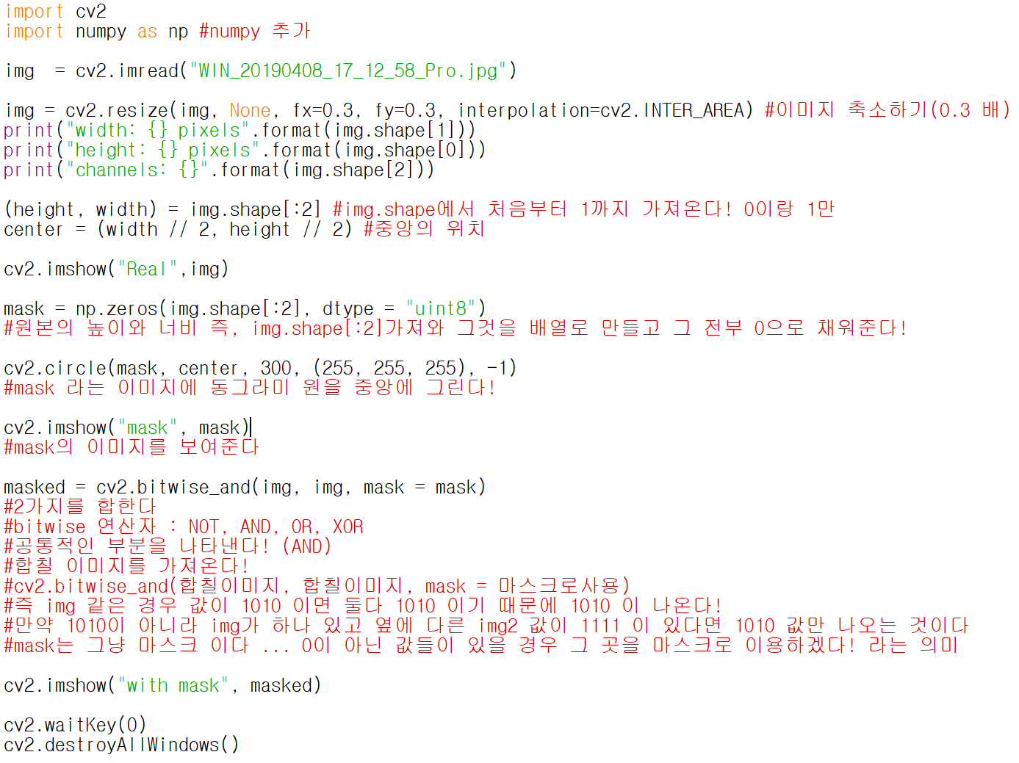
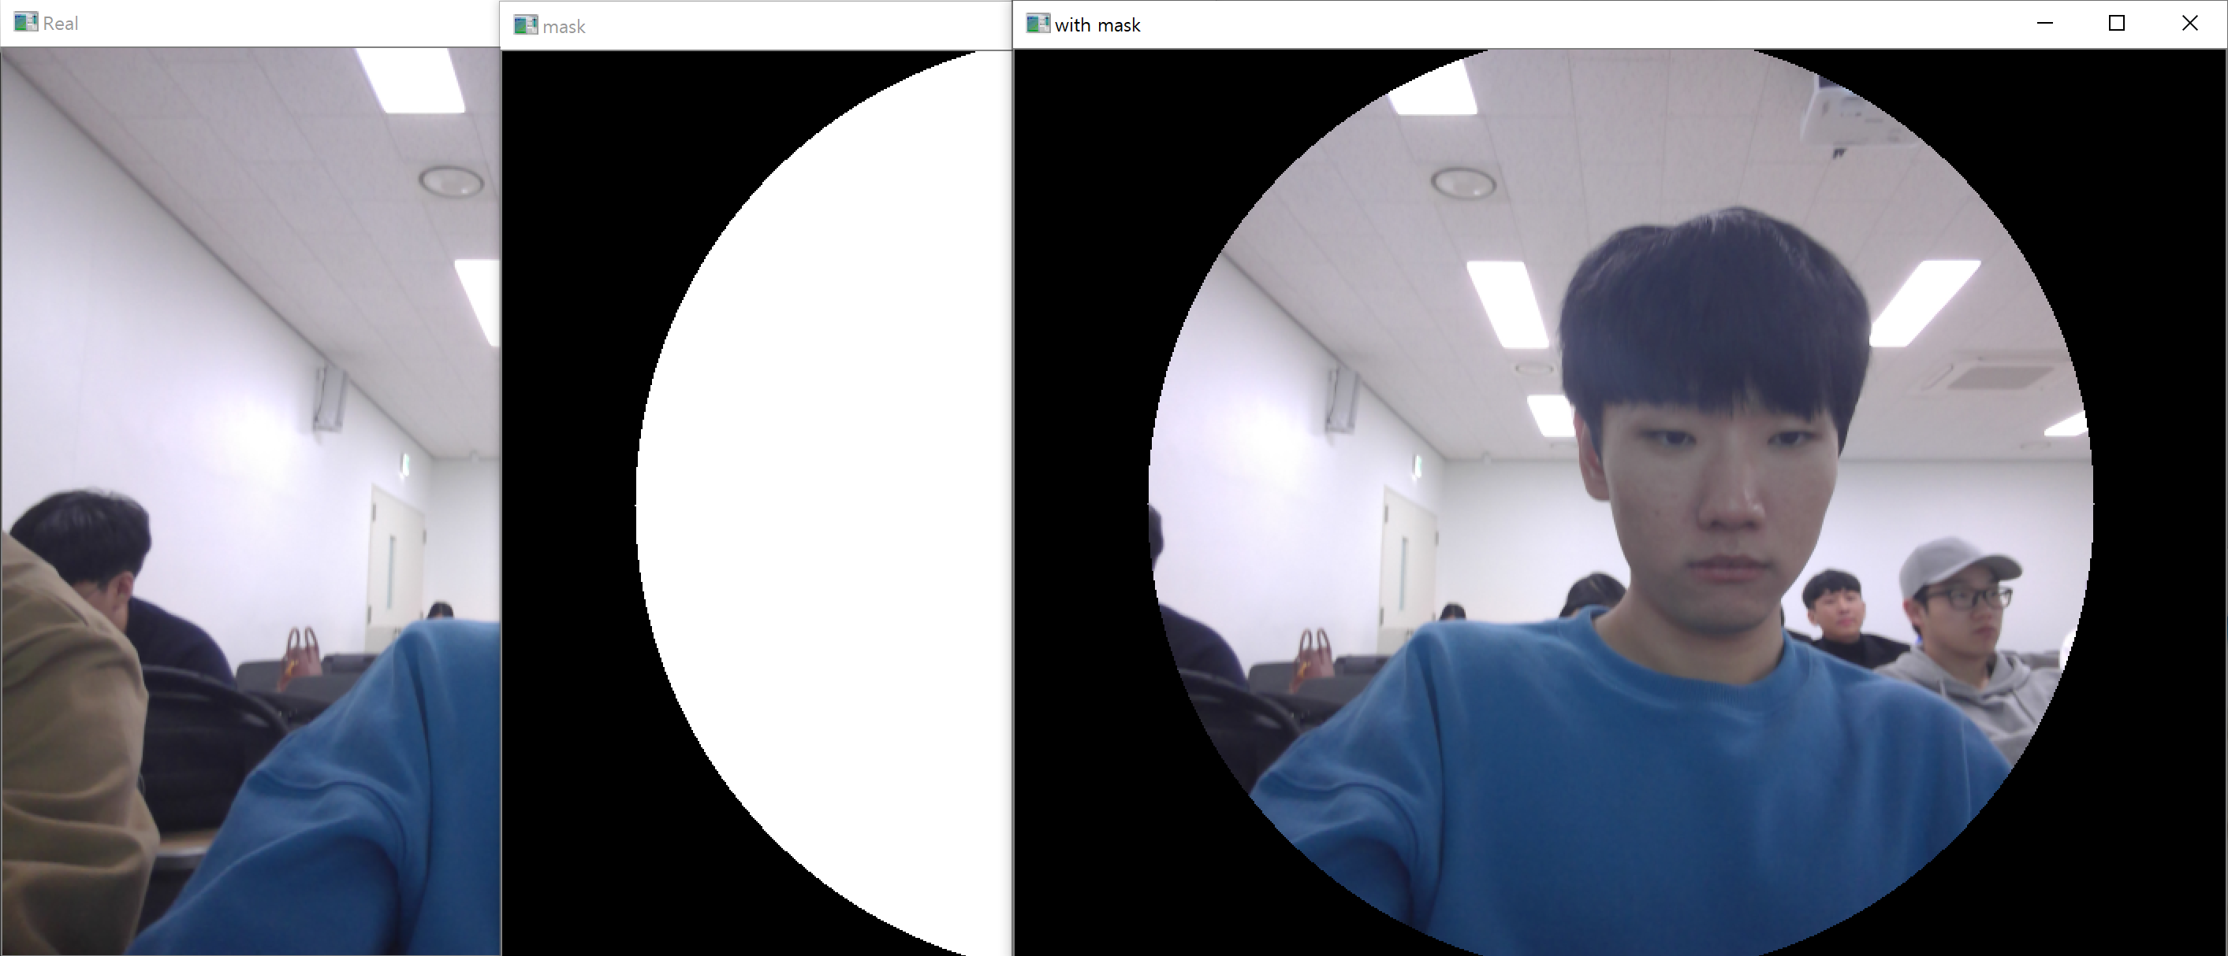
마스크 씌우기
얼굴에 마스크 씌우는 것 같은 느낌!!
결과

Slide 3
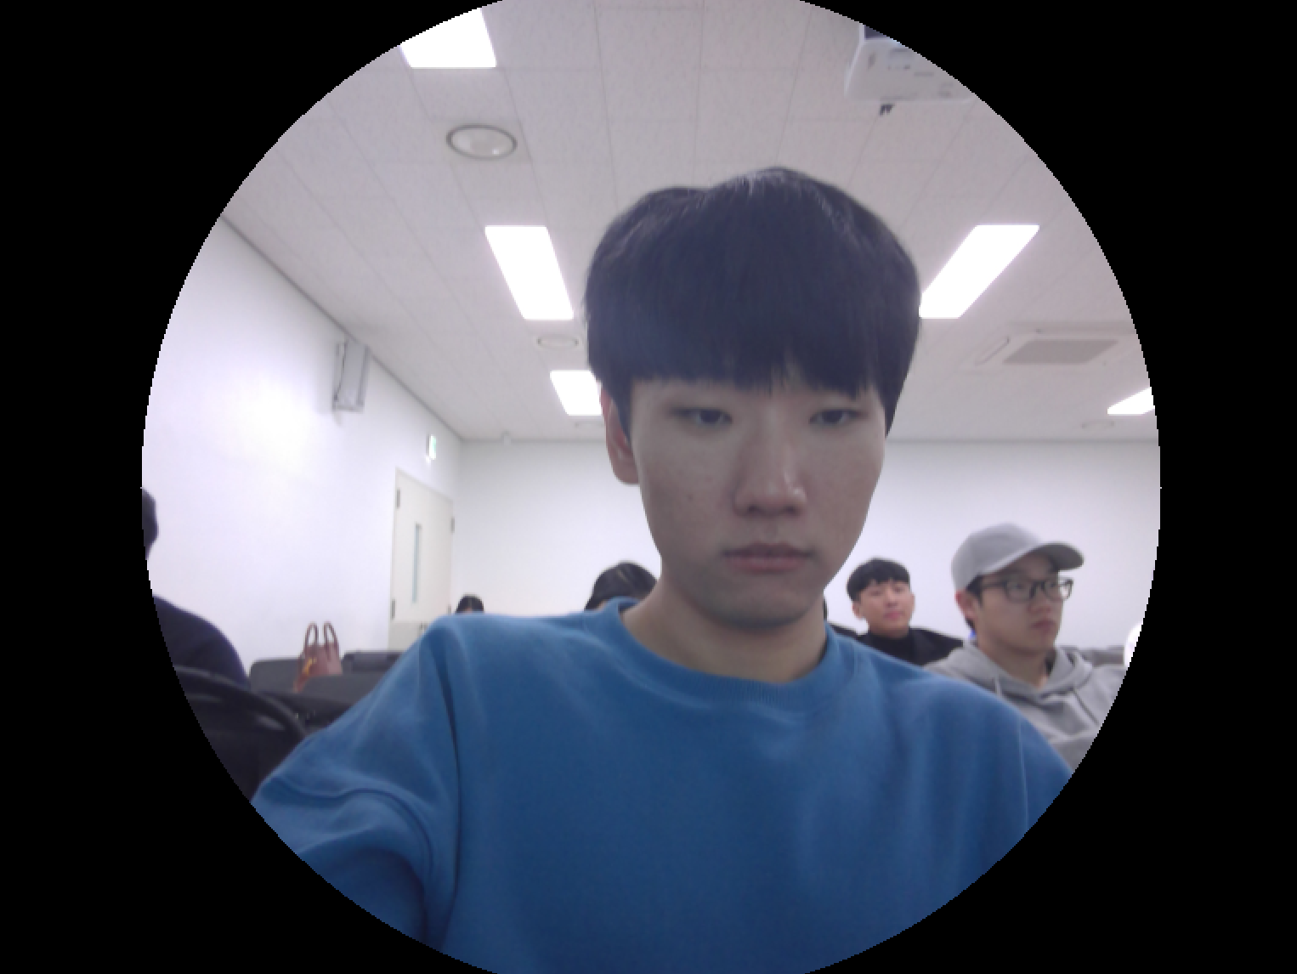
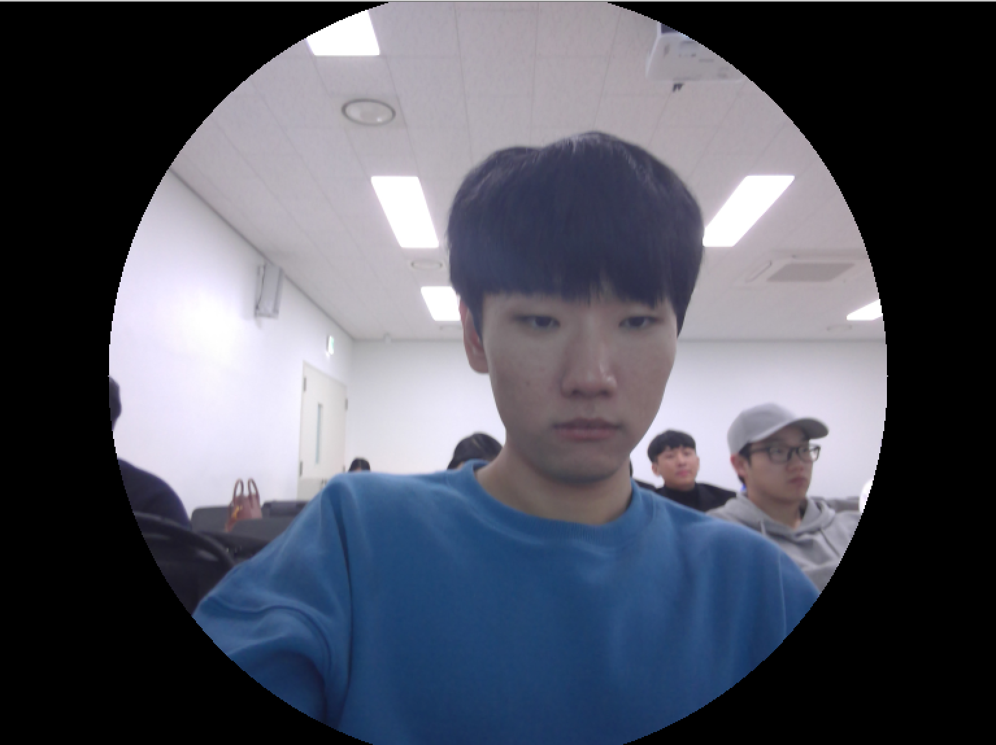
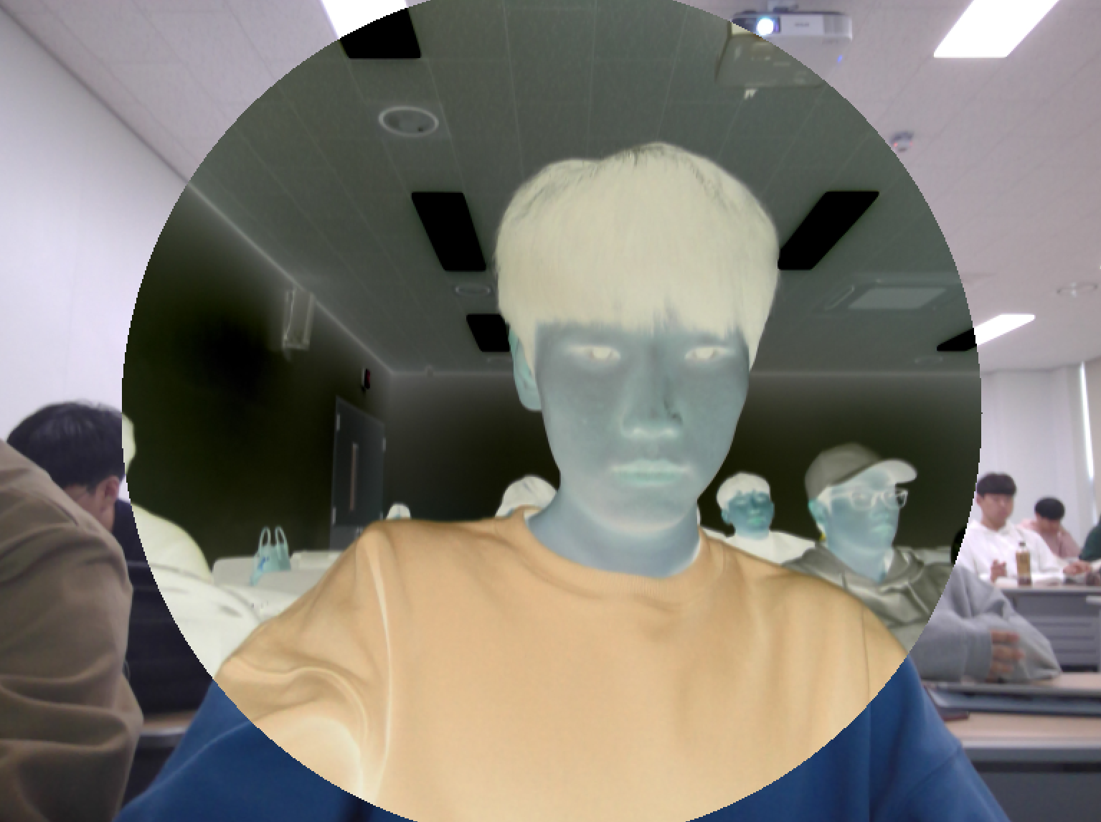

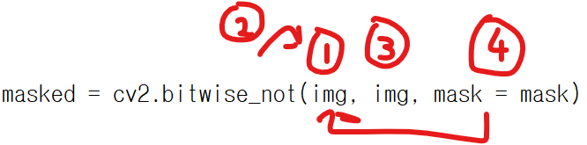
마스크 씌우기
bitwise_and
bitwise_or
bitwise_not
bitwise_xor
그래서 1이 맨 앞
원본 이미지에 not을 한 뒤, 그 위에 원본 이미지를 띄우고, 그 위에 not을 한 원본 이미지에 mask가 적용된 이미지를 띄운다

Slide 4
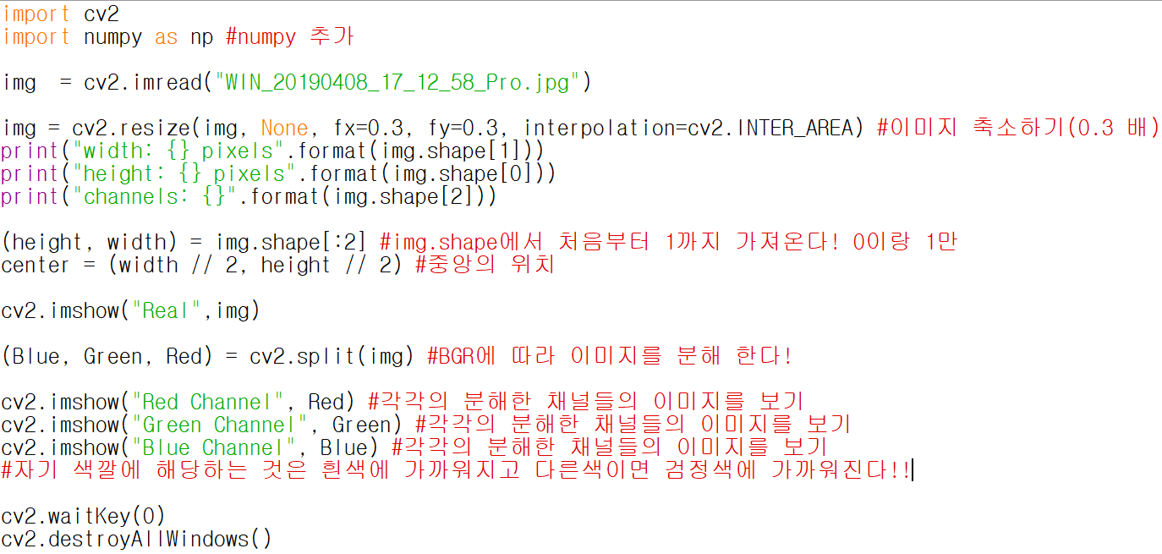
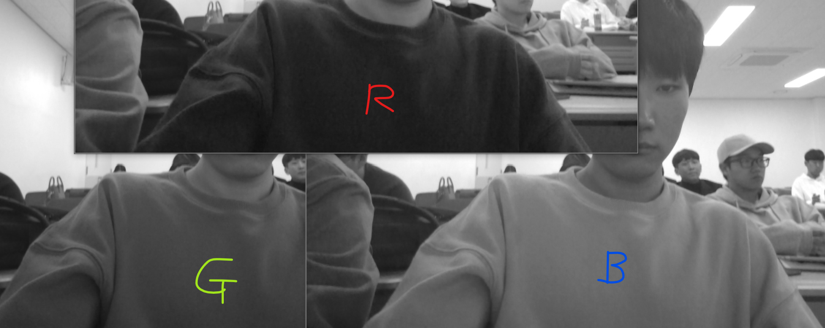
채널
RGB 채널을 분해!
RGB (Red, Green, Blue) 로 채널을 나눴음!

Slide 5
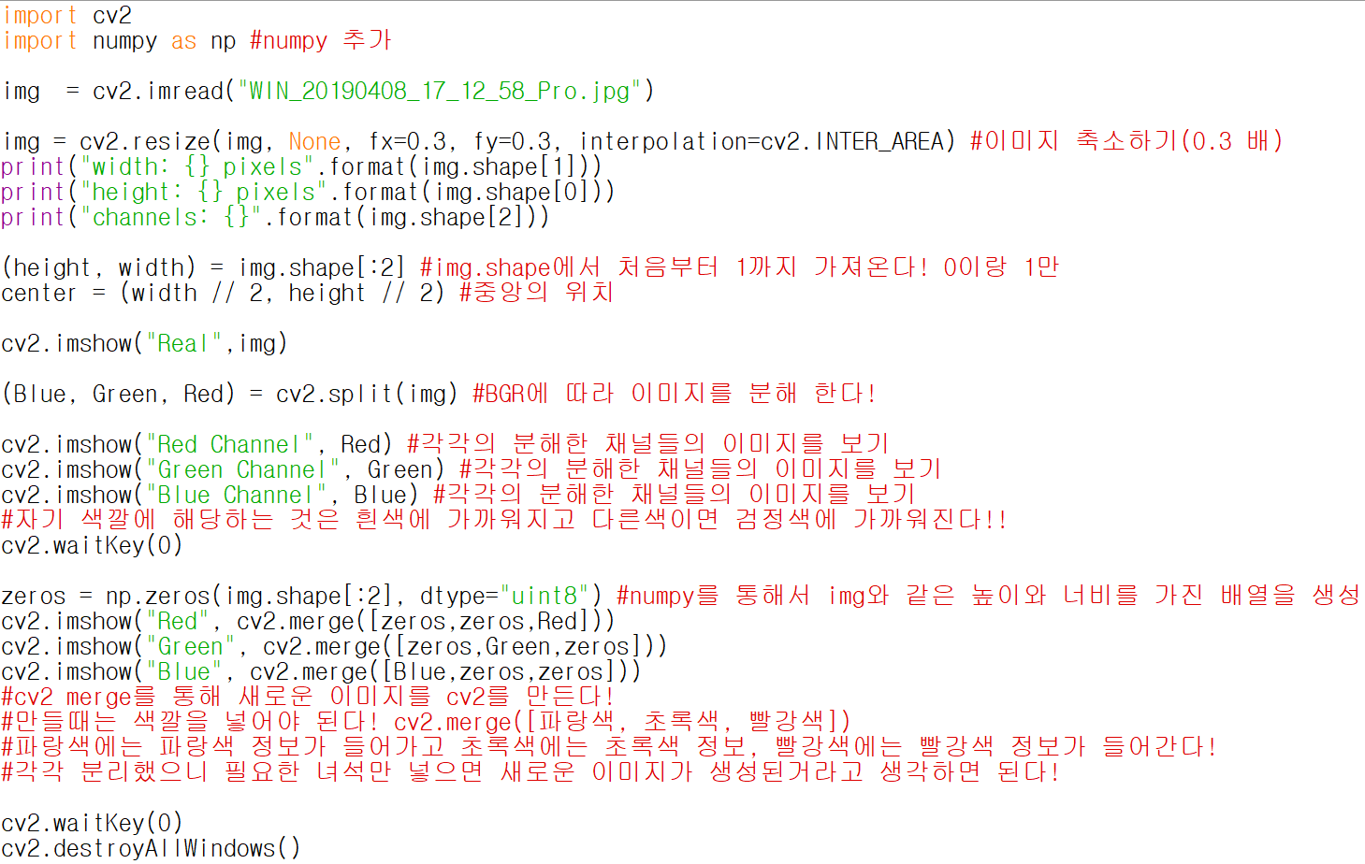
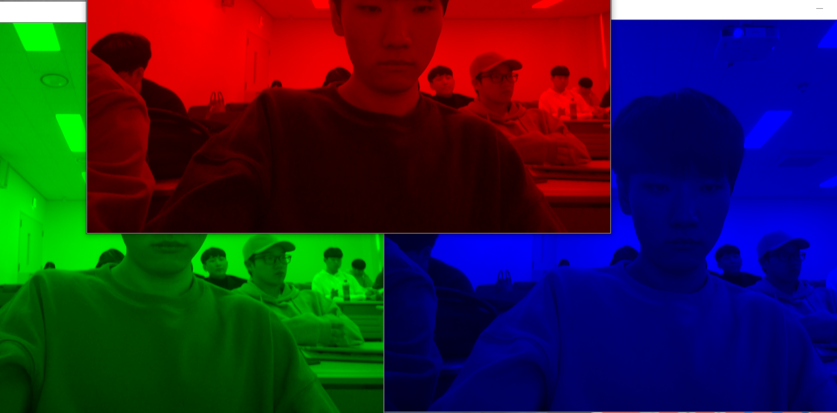
채널
RGB 채널을 분해!
RGB (Red, Green, Blue) 로 채널을 나눴음!

Slide 6
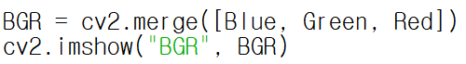
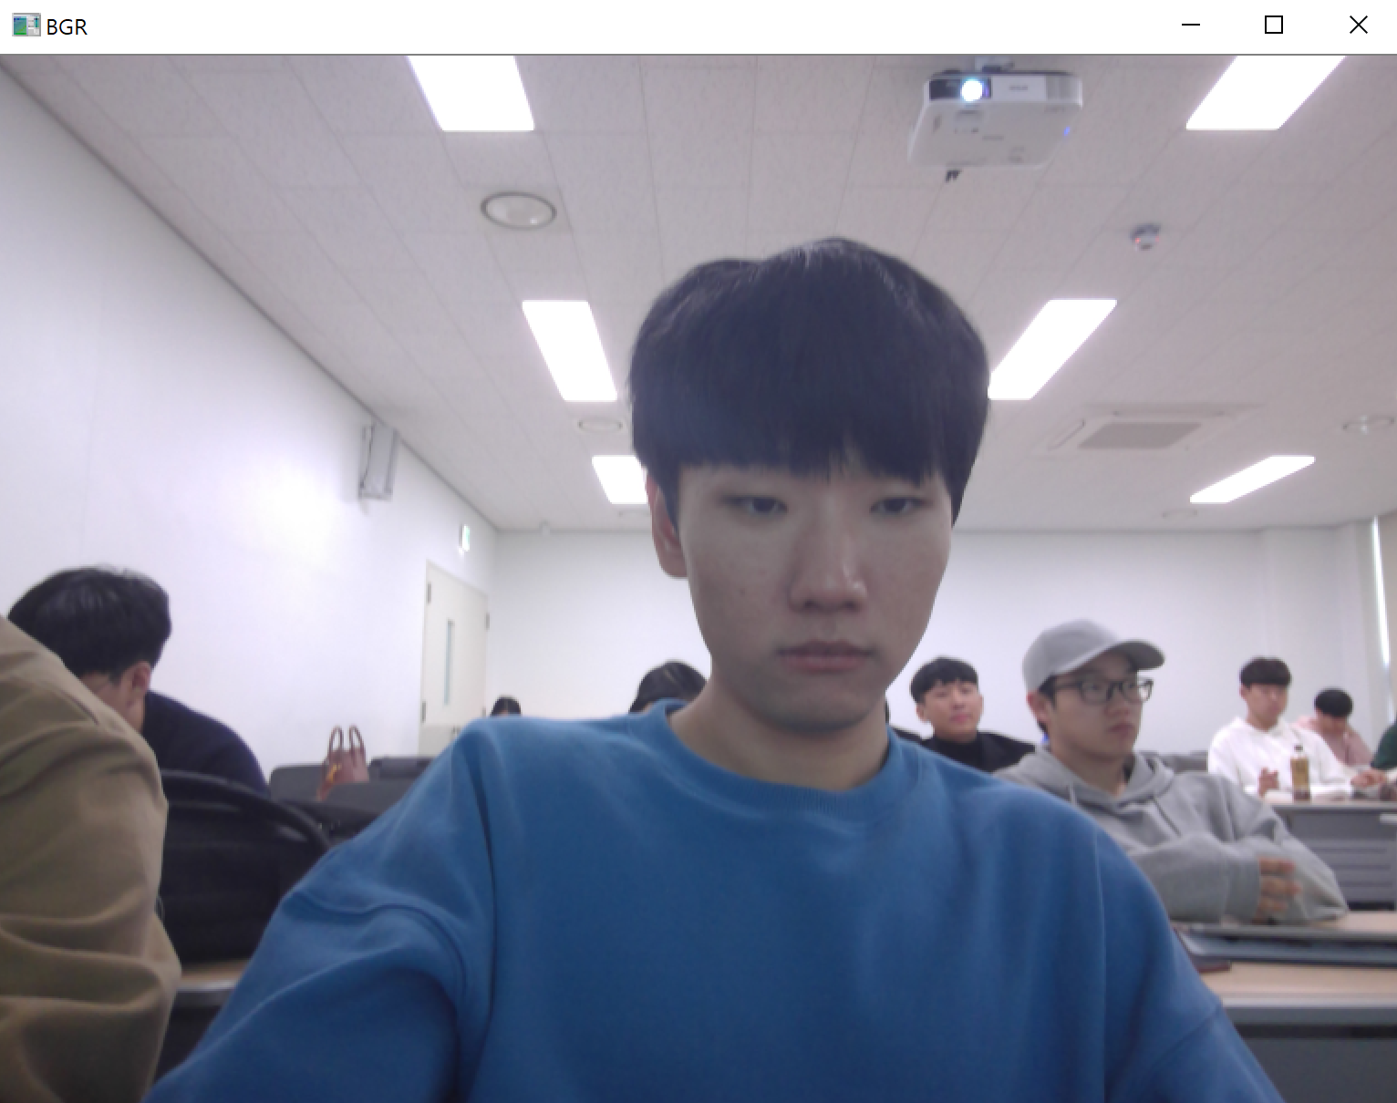
채널
RGB 채널 더하기
분해한 채널 더하기

Slide 7
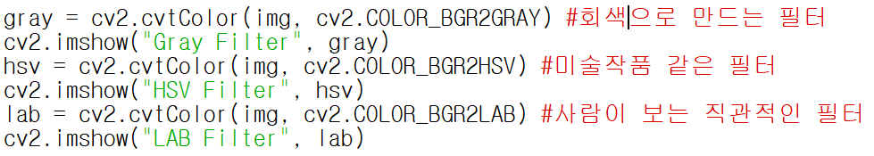
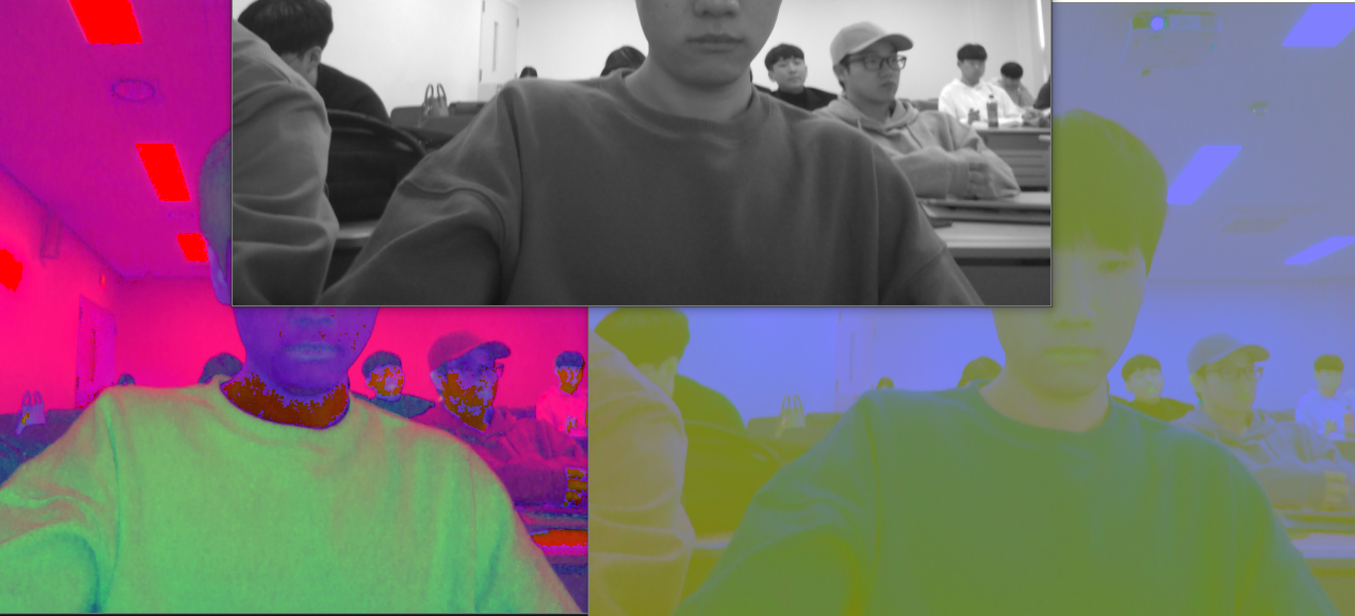
필터

Slide 8
요약
내용 | 함수
마스크 사용 | mask = np.zeros(img.shape[:2], dtype = "uint8") #검정색 생성 cv2.circle(mask, center, 300, (255, 255, 255), -1) #생성한 검정색에 원 masked = cv2.bitwise_and(img, img, mask = mask) #같이 합침 cv2.imshow("with mask", masked) #보여줌
채널 분리 | (Blue, Green, Red) = cv2.split(img) #BGR에 따라 이미지를 분해 한다!
Merge로 새로운 그림 만들기 | zeros = np.zeros(img.shape[:2], dtype="uint8") #검정색 생성cv2.imshow("Red", cv2.merge([zeros,zeros,Red])) #merge로 합치기 cv2.imshow("Green", cv2.merge([zeros,Green,zeros])) #merge로 합치기 cv2.imshow("Blue", cv2.merge([Blue,zeros,zeros])) #merge로 합치기
분리한 채널 합치기 | BGR = cv2.merge([Blue, Green, Red]) cv2.imshow("BGR", BGR)
필터 적용하기 | gray = cv2.cvtColor(img, cv2.COLOR_BGR2GRAY) #회색 cv2.imshow("Gray Filter", gray) hsv = cv2.cvtColor(img, cv2.COLOR_BGR2HSV) #미술작품 cv2.imshow("HSV Filter", hsv) lab = cv2.cvtColor(img, cv2.COLOR_BGR2LAB) #사람이 보는 직관적cv2.imshow("LAB Filter", lab)

